Slide 1
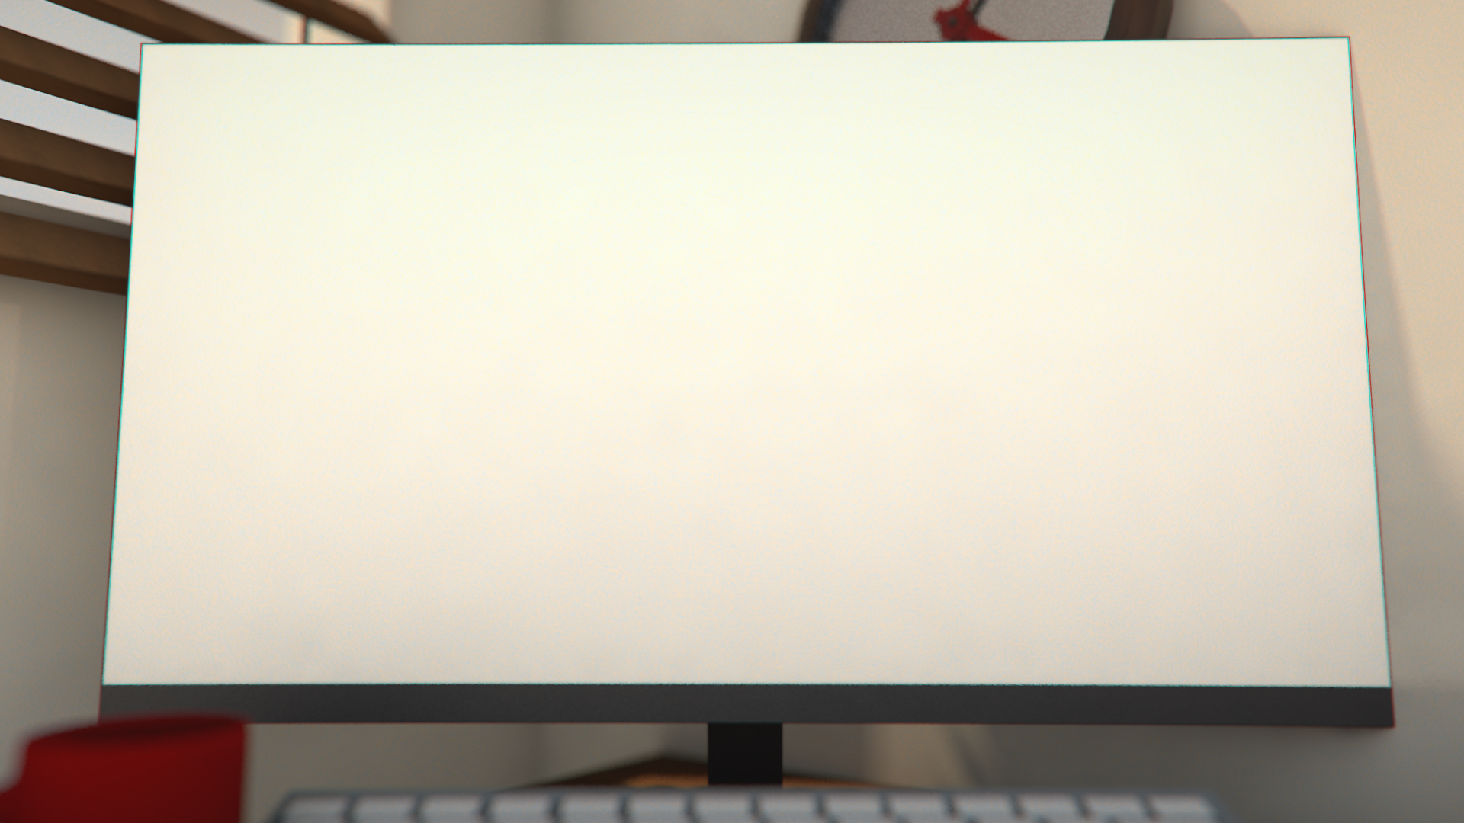


Dusza workshop 2023-24
Magyarcsik Dávid Nagy Balázs Levente Tóth Dávid Török Zsombor
Varga Györk
Első Demó: 2023.11.11

Slide 2
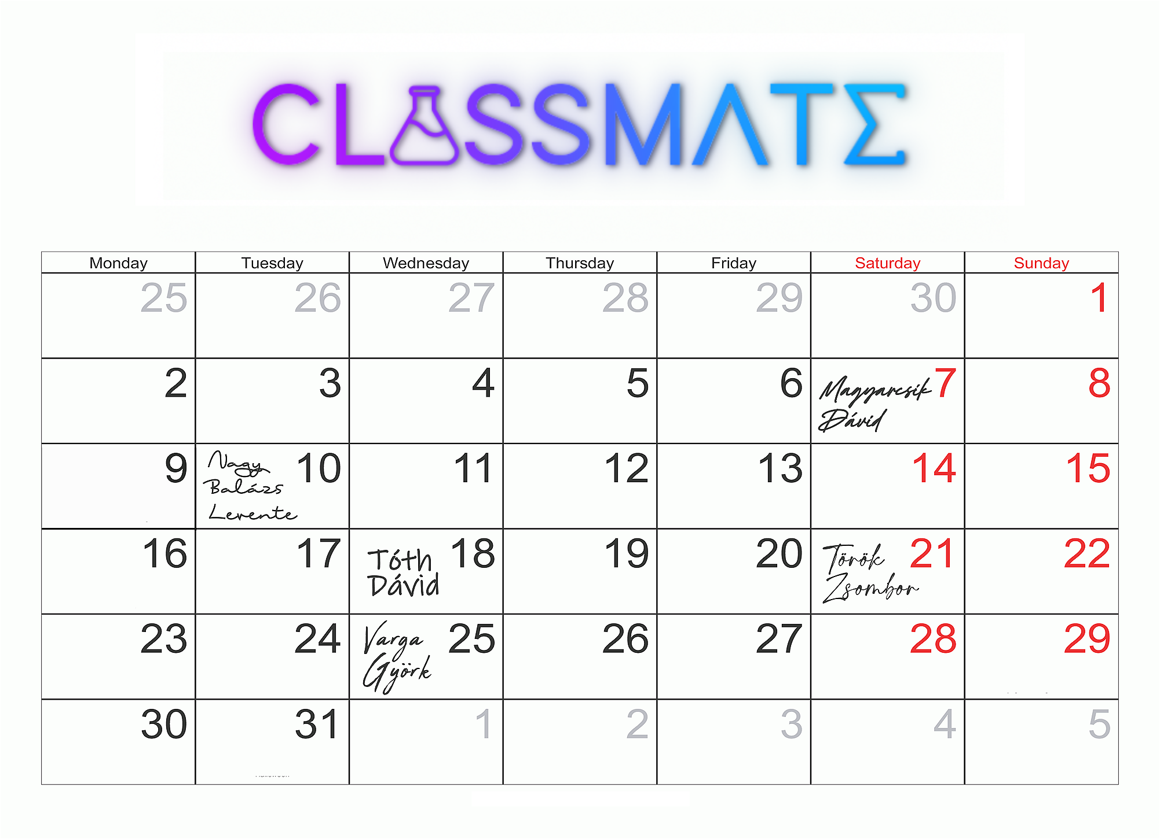

Slide 3
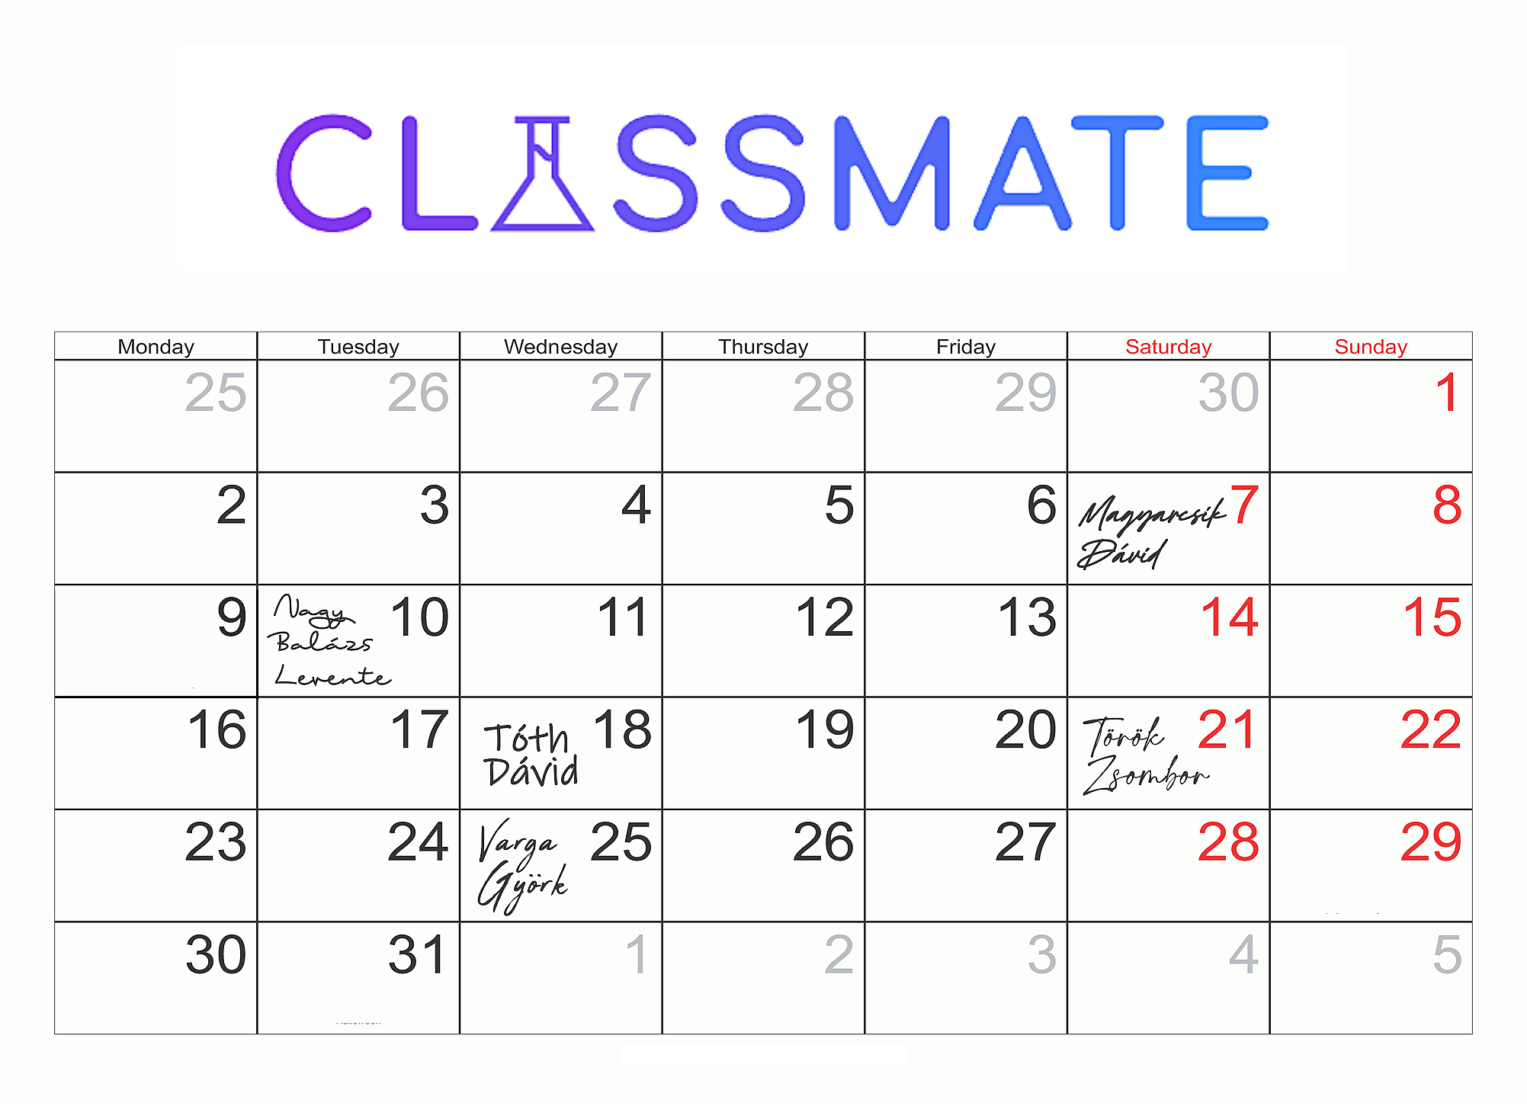

Slide 6

- „feledhetetlen siker útján”
Projektünk egy iskolai tervező alkalmazás, melyben a felhasználó rögzíthet
Házi
feladatokat
Délutáni
teendőket
Órarendet
Dolgozatot
Beadandót

Slide 7




- „feledhetetlen siker útján”
Mobil
platform
techstack

Slide 8
- „feledhetetlen siker útján”
Android Studio

Slide 9
- „feledhetetlen siker útján”
Java programnyelv

Slide 10

- „feledhetetlen siker útján”
Firebase

Slide 11




- „A(z) … osztálytárs”
WEBes FELÜLET

Slide 12
- „feledhetetlen siker útján”
Javascript

Slide 13
- „feledhetetlen siker útján”
HTML

Slide 14
- „feledhetetlen siker útján”
Bootstrap

Slide 15
- „feledhetetlen siker útján”
Firebase

Slide 16


Csapaton Belüli Munkamegosztás
Magyarcsik Dávid - Design & Frontend
Nagy Balázs Levente – Web: Frontend
Tóth Dávid - Backend & Adatbázis
Török Zsombor - Backend & Adatbázis
Varga Györk – Web: Frontend

Slide 17


Kapcsolattartás a csapaton belul

Slide 18
- „feledhetetlen siker útján”
Célközönség
- tanulók (általános iskolások, gimnazisták, egyetemisták)

Slide 19
Köszönjük A FIGYELMET!
Magyarcsik Dávid Nagy Balázs Levente Tóth Dávid Török Zsombor
Varga Györk
2023.11.11 – Dusza Workshop

